Slide 1
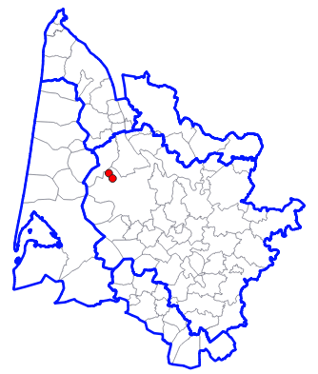
Avis sur la demande d’autorisation d'exploiter les forages « Oustau Vieil » et « Chalet »
de Bordeaux Métropole
Pétitionnaire : Bordeaux Métropole
Projet : DUP et instauration des périmètres de protection
Demande : avis sollicité par la DDTM le 10 février 2022
Pièces examinées : dossier de de mande d’autorisation
Unité de gestion : Oligocène centre à l’équilibre
(hors zone à risque de dénoyage)
Contexte :
Mise en conformité de 2 forages AEP exploité depuis 1977 et 1984
  « Oustau Vieil » (BSS001XTXJ - Oligocène)
  « Chalet » (BSS001XTYQ - Oligocène)
1

Slide 2
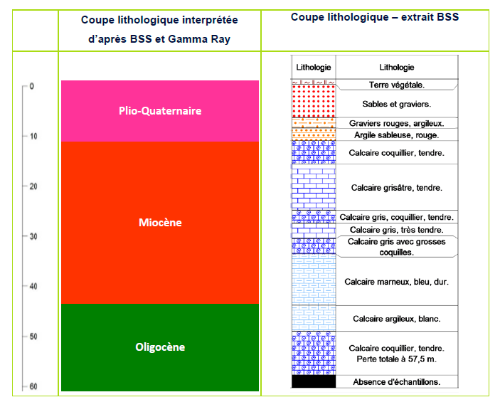
Avis sur la demande d’autorisation d'exploiter les forages « Oustau Vieil » et « Chalet »
de Bordeaux Métropole
Coupe géologique du forage Oustau Vieil Diagnostic de forage en 2019

Slide 3
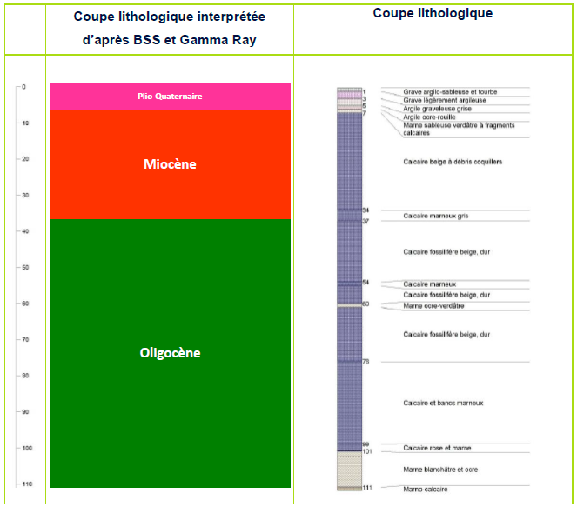
Avis sur la demande d’autorisation d'exploiter les forages « Oustau Vieil » et « Chalet »
de Bordeaux Métropole
Coupe géologique du forage Chalet Diagnostic de forage en 2015

Slide 4
Avis sur la demande d’autorisation d'exploiter les forages « Oustau Vieil » et « Chalet »
de Bordeaux Métropole
Les procédures initiées dans les années 80 et en 2007 n’ont jamais abouties.
Avis d’hydrogéologues agréés datés de 2007.
 | Oustau Vieil | Chalet
débit (m³/h) | 100 | 125
volume journalier moyen (m³/j) | 2 000 | 3 000
volume annuel (m³/an) | 730 000 | 1 095 000
Texte délivrant l’autorisation | AP du 17/01/08 | A DRIRE 1983
 | Oustau Vieil | Chalet
débit (m³/h) | 150 | 125
volume journalier moyen (m³/j) | 3 600 | 3 000
volume annuel (m³/an) | 850 000 | 550 000
Demande d'augmentation pour sécurisation du secteur desservi (autonome) et l’approvisionnement du Pian-Médoc (vente d’eau)

Slide 5
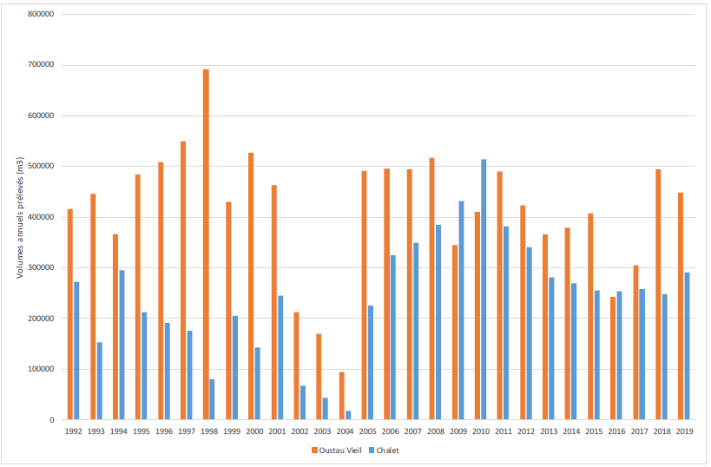
Avis sur la demande d’autorisation d'exploiter les forages « Oustau Vieil » et « Chalet »
de Bordeaux Métropole
Volume annuel sollicité

Slide 6
Avis sur la demande d’autorisation d'exploiter les forages « Oustau Vieil » et « Chalet »
de Bordeaux Métropole
Proposition d'avis :
Considérant :
l'unité de gestion concernée, à savoir l’Oligocène centre à l’équilibre ;
la préexistence des ouvrages et de leurs prélèvements ;
la demande de modification des volumes annuels ;
le contexte particulier (secteur autonome en bout du réseau hydraulique et vente d’eau au Pian-Médoc)
la révision, en cours, des autorisations globales de prélèvement des services;
et sous réserve que l'autorisation en cumul de Bordeaux Métropole ne soit pas modifiée pour ce qui concerne à l'Oligocène centre du fait des ces nouvelles autorisations ;
les autorisations environnementales des forages Oustau Vieil et Chalet peuvent être jugés compatibles avec le SAGE.
6

